Slide 1

VIDEO 6: NIÑOS Y NIÑAS VIVIENDA

Slide 2
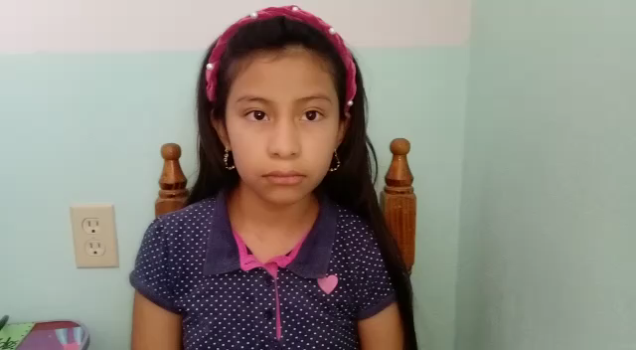
VIDEO 7: NIÑOS Y NIÑAS VIVIENDA

